Slide 1
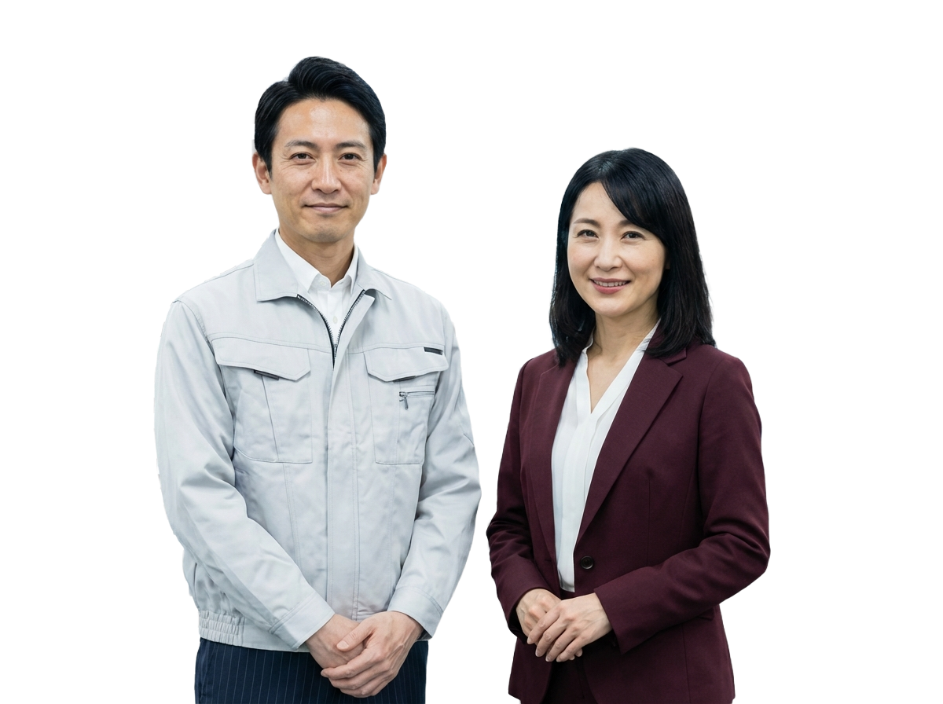


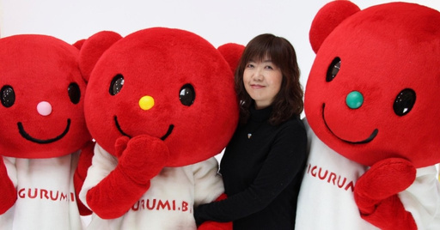

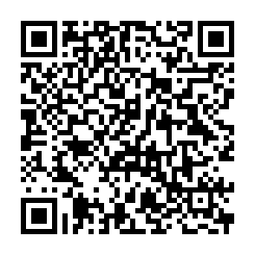
経営者の集い
人を集める経営から
人を活かす
経営へ
参加無料
２.24
火
10:00〜12:00
セミナーテーマ
メルパルク熊本
２階 有明
女性の働きやすい職場づくり（仮）
対象者：経営者・後継者等
（定員８０名※先着順）
講師
開催趣旨
加納 ひろみ 氏
熊本県商工会連合会では、女性がさらに活躍できる社会を目指して「経営者の集い」を開催します。
KIGURUMI.BIZ株式会社 代表取締役 加納ひろみ 氏をお迎えしてご講演をいただきます。
KIGURUMI.BIZ株式会社は、くまモンの制作を行っている会社で、従業員は女性が大半を占める環境において「残業ほぼゼロ」で利益成長を実践されている取り組みについてご講演いただきます。また、自身の女性経営者としての経験談や苦労についてもお話をいただきます。女性の仕事と家庭の両立など永久的な課題でもあり、近年は女性の社会進出も進み男性も同じ課題を抱えています。このような中、ワークライフバランスを重視した経営について、今後のヒントを得られるいい機会になることと存じますので、是非ご参加くださいますようお願い申し上げます。
KIGURUMI.BIZ株式会社
代表取締役
Apple他外資系企業勤務後、宮崎県にUターンしKIGURUMI.BIZに入社。2017年にKIGURUMI.BIZ株式会社 代表取締役就任。あかくまや株式会社代表取締役、一般社団法人着ぐるみ協会 代表理事も務められている。
お問合せ
南関町商工会
0968-53-0120
熊本県商工会連合会
096-325-5161
【主催】熊本県商工会連合会
【協力】熊本県商工会女性部連合会
※お申込みフォームよりお申込みいた
だくか商工会へご連絡ください。

